Slide 1
BRACTWO ŚWIĘTEGO JÓZEFA
Jakub Makiola kl.4

Slide 2
Spis treści:
1. Wprowadzenie i cele
2. Historia
3. Dekret erygujący - założeniowy
4. Statut
5. Kapituła
6. Rejony spotkań formacyjnych
7. Akt poświęcenia się św. Józefowi
8. Bibliografia

Slide 3
WPROWADZENIE
Bractwo jest wspólnotą modlitewno-apostolską, która:
zrzesza mężczyzn (duchownych oraz świeckich),
którą łączy troska o własną formację, jak i o zbawienie środowiska, w którym członkowie żyją oraz pracują.

Slide 4
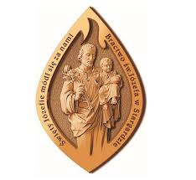
Cele formacyjne Bractwa:
formowanie członków do dojrzałego
realizowania powołania męża i ojca rodziny, (przypadku duchownych – pasterza
i przewodnika wspólnoty
wiernych),
inspirowanie członków do gorliwej pracy
apostolskiej
pobudzanie członków do zaangażowania
na rzecz dobra wspólnego w społeczeństwie.
Bractwo stawia sobie
za cel główny uświęcenie członków:
przez naśladowanie
św. Józefa
modlitwę poprzez jego wstawiennictwo,

Slide 5
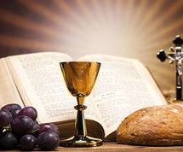
Wyznaczone cele modlitewne i formacyjne mogą być realizowane przy wypełnieniu stosownych obowiązków, które wyznacza się członkom Bractwa św. Józefa, a mianowicie:
otaczanie czcią św. Józefa: częste wzywanie jego wstawiennictwa, uroczyste celebrowanie oraz aktywne uczestnictwo w liturgii Uroczystości św. Józefa Oblubieńca NMP (19 marca) oraz wspomnienia św. Józefa Rzemieślnika (1 maja);
udział w nieustającej nowennie do św. Józefa w każdą środę poprzez odmówienie Litanii do św. Józefa lub jednej tajemnicy Różańca św., w rozważaniu której obecny jest św. Józef, oraz innej dowolnej modlitwy o łaskę szczęśliwej śmierci dla konających;
podjęcie w wyznaczonym każdemu ze członków dniu roku kalendarzowego modlitwy przez wstawiennictwo św. Józefa w intencji rodzin;
troska o wizerunki św. Józefa w parafii;
podejmowanie nieustannej wewnętrznej pracy nad sobą, starań o wierne zachowywanie w prywatnym życiu wskazań Ewangelii, gorliwe życie sakramentalne oraz codzienne ćwiczenia się w pokorze, pobożności i miłości bliźniego;
udział we Mszach Św. Wotywnych o św. Józefie odprawianych w poszczególnych okresach roku liturgicznego oraz w następujących po niej spotkaniach formacyjnych w swoim kościele parafialnym lub w innym kościele wyznaczonym przez biskupa opolskiego;
świadczenia wzajemnej pomocy duchowej i materialnej innym członkom Bractwa i inne.

Slide 6
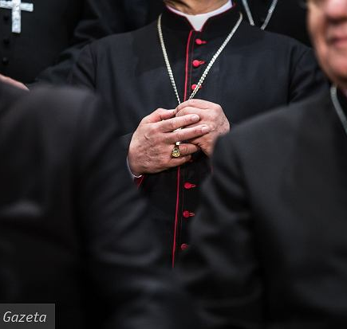
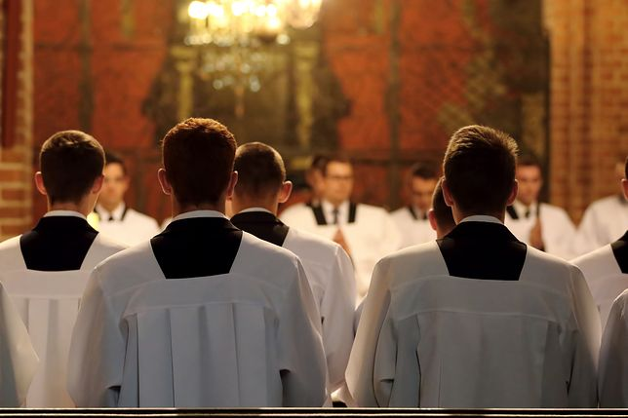
Członkiem Bractwa może zostać mężczyzna, katolik, który ukończył 18. rok życia i pragnie prowadzić życie prawdziwie katolickie oraz dobrowolnie włącza się w zadania apostolskie Kościoła.
Do Bractwa Świętego Józefa mogą wstępować duchowni, osoby konsekrowane i wierni świeccy.
Ubieganie się o przyjęcie do Bractwa polega na wypełnieniu przez zgłaszającego się deklaracji kandydata, w której podaje on swoje personalia (imię i nazwisko, datę urodzenia, dokładny adres zamieszkania), i przesłanie jej na adres Bractwa. Deklarację kandydata zawsze potwierdza podpisem proboszcz parafii kandydata, zaświadczając w ten sposób o jego zdatności do bycia członkiem Bractwa.

Slide 7
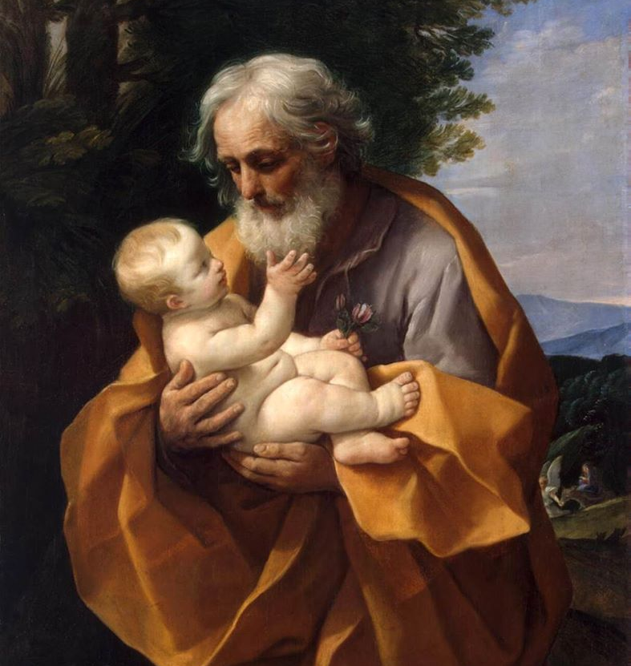
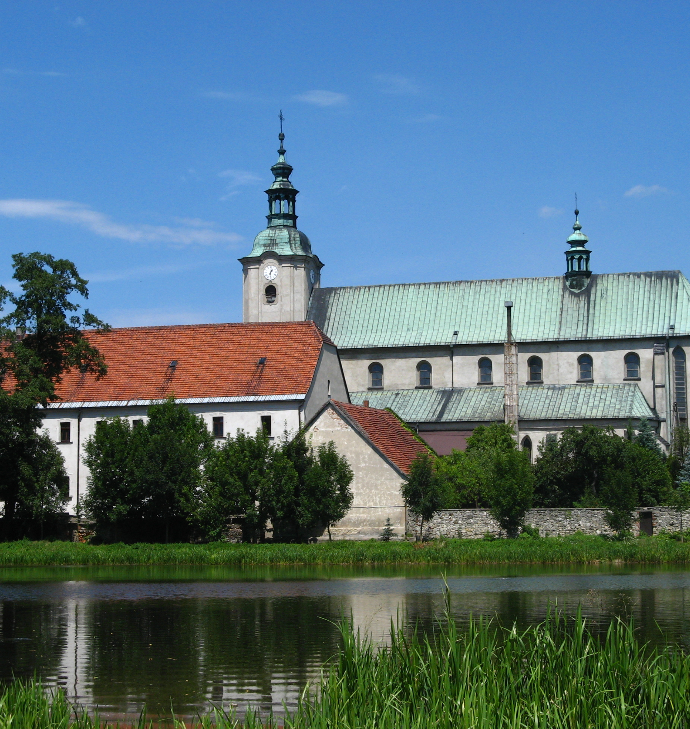
HISTORIA
W XVII w. na Śląsku, pod rządami dynastii Habsburgów, nastąpiła odnowa życia religijnego katolików. Jedną z podejmowanych wówczas inicjatyw było zakładanie bractw działających przy kościołach parafialnych lub zakonnych. Wśród wielu powstałych w tym czasie stowarzyszeń bardzo popularnym na ziemi śląskiej było bractwo św. Józefa.
Pierwsze bractwo powstało na Dolnym Śląsku 19 marca 1669 r. przy opactwie cysterskim w Krzeszowie. Jego inicjatorem był opat BERNARD ROSA.
Na Górnym Śląsku zostało założone 19 marca 1675 r. przy klasztorze cystersów w Jemielnicy. Założycielem tej konfraterni był opat CASPARUS IGNATIUS BARTHOLOMÄUS. Jeszcze tego samego roku, 6 grudnia, jemielnickie bractwo zostało potwierdzone przez papieża KLE-MENSA X.

Slide 8
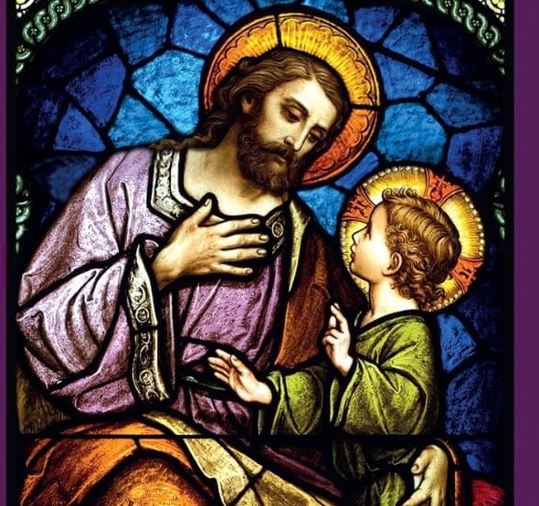
Cele, dla których założono bractwo w Jemielnicy, były jasno określone.
Po pierwsze, chodziło o rozwijanie nabożeństwa do św. Józefa, wzrost miłości do niego i przymnażanie mu chwały.
Po drugie, dla uproszenia za jego przyczyną szczęśliwej godziny śmierci.
Po trzecie, aby za jego wstawiennictwem zwracać się do Boga w różnych potrzebach.
Bardzo silnym motywem wstępowania do stowarzyszenia było uproszenie dobrej śmierci.
W pierwszym roku istnienia bractwa zapisało się do niego ok. 1030 osób.

Slide 9
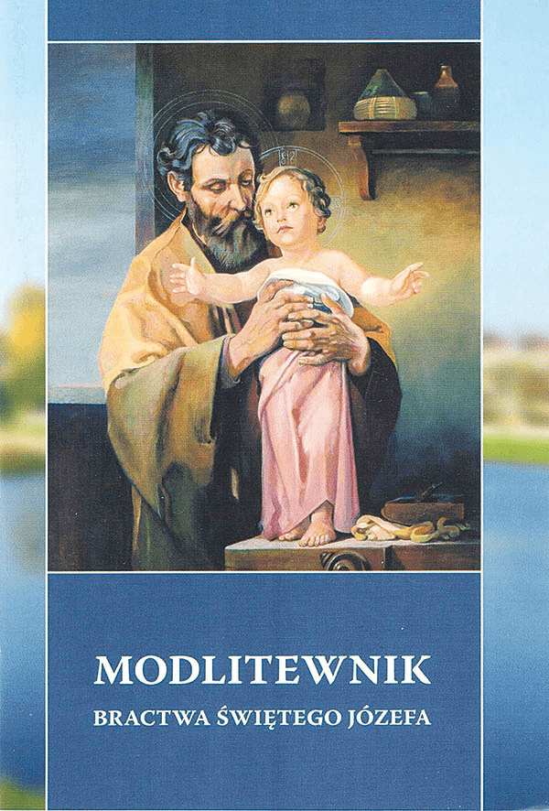
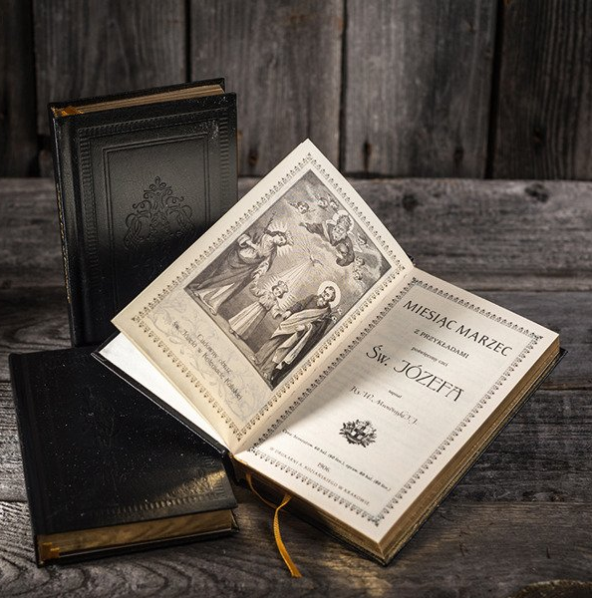
W 1688 r. dla członków jemielnickiego bractwa został wydany modlitewnik , którego jedyny znany egzemplarz przechowywany jest w bibliotece klasztoru sióstr karmelitanek w Krakowie.
W XIX w. rozprowadzano w Jemielnicy modlitewnik zatytułowany: Xsiążka do S. Jozepha.
Uroczystość odpustową ku czci św. Józefa obchodzono początkowo 19 marca. Z czasem przeniesiono ją na II niedzielę wielkanocną. Od 1869 r. główny odpust zyskiwano w III niedzielę po Wielkanocy (święto Opieki św. Józefa).

Slide 10
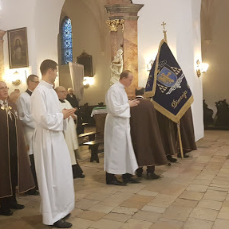
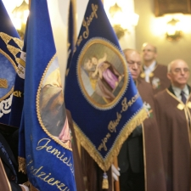
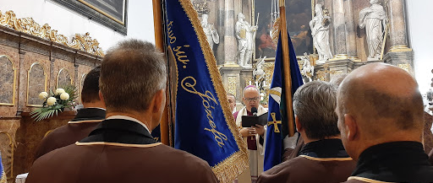
Zgodnie z przepisami bractwo musiało posiadać odpowiednie urzędy. Na czele bractwa stał promotor (prezes), kapłan do którego obowiązków należało kierowanie bractwem, przewodniczenie zebraniom, głoszenie konferencji i kazań w czasie Mszy św. brackich, słuchanie spowiedzi, przyjmowanie nowych członków oraz dzierżenie klucza kasy brackiej.
Oprócz niego istniał zarząd bractwa (senat), w skład którego wchodzili: prefekt, czyli przełożony, który czuwał nad zachowaniem ustaw i posiadał pieczęć bracką; wiceprefekt - zastępca przełożonego; radni; skarbnik, który przyjmował ofiary i składki, prowadził listy ofiarodawców oraz księgi przychodów i rozchodów, a także posiadał drugi klucz od kasy; sekretarz, który prowadził księgę spraw i protokołów zebrań; zakrystian, który opiekował się ołtarzem brackim i kaplicą św. Józefa; chorąży, który nosił chorągiew podczas procesji i pogrzebów zmarłych członków bractwa; marszałkowie, którzy pilnowali porządku w czasie nabożeństw i procesji; wizytatorzy chorych, którzy opiekowali się chorymi, sprowadzali im lekarza oraz kapłana z posługą sakramentalną.

Slide 11
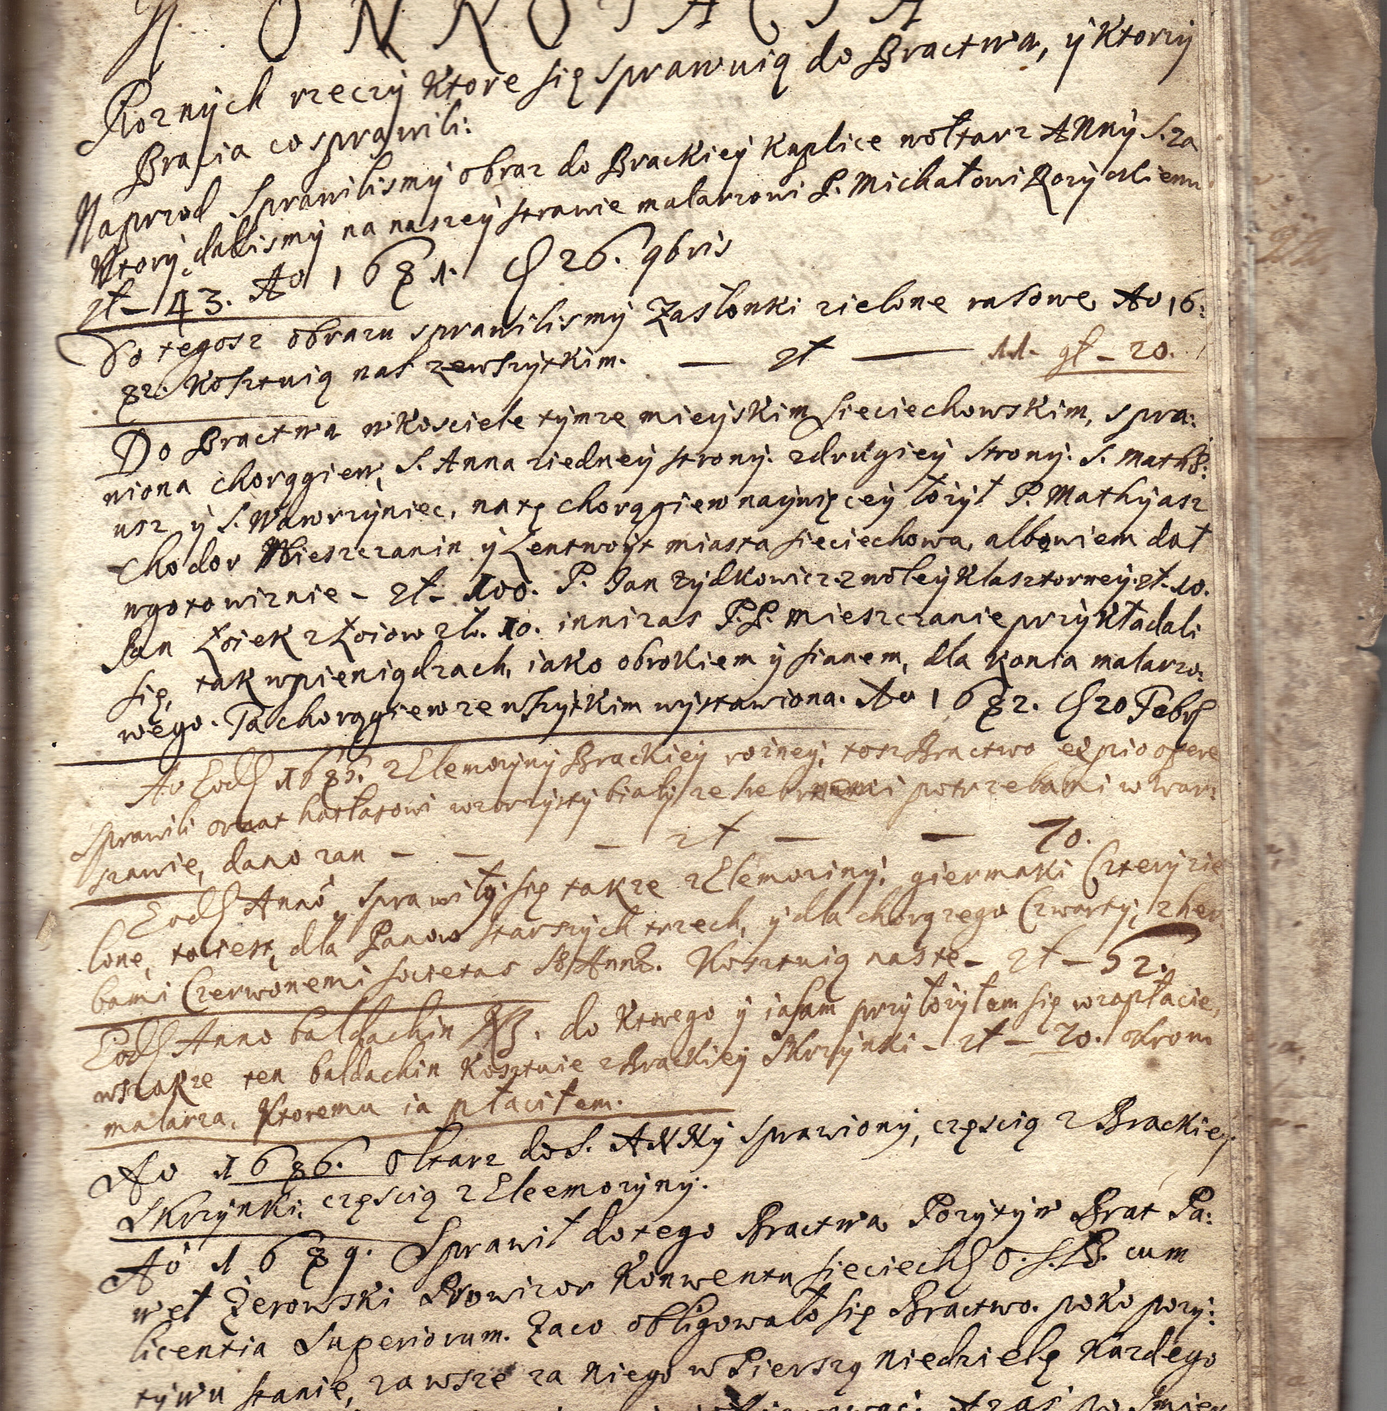
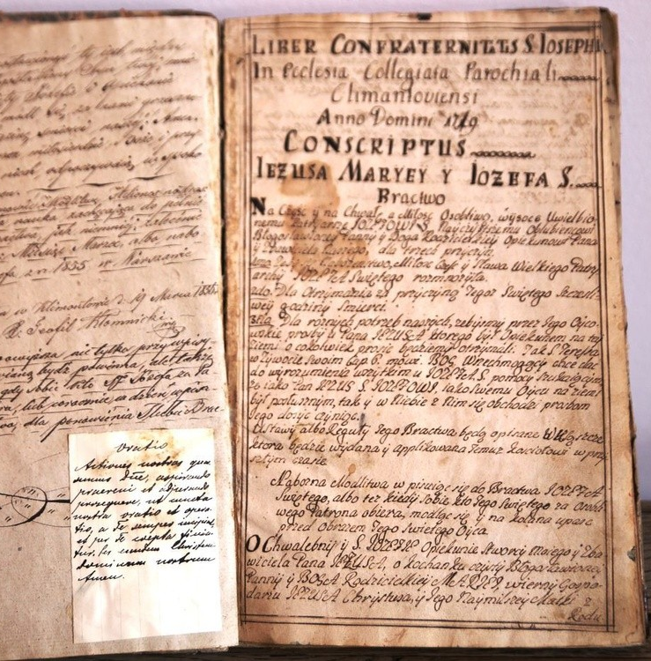
Od XVII w. prowadzono księgi członków bractwa św. Józefa.
Dwie z nich przechowywane są w Archiwum Diecezjalnym w Opolu .
Osobną księgę w 1693 r. założono dla szczególnie zasłużonych lub godnych wyróżnienia przedstawicieli szlachty i duchowieństwa. Znajduje się ona w Archiwum Archidiecezjalnym we Wrocławiu.
Przy wstępowaniu w szeregi bractwa otrzymywano kartę wpisową. W XVIII w. nazywano ją Scheda, w XIX w. nosiła nazwę Godzina modlitwy w Bractwie Jozefa Sw. Dnia 6. Grudnia Roku 1675 potwierdzonego. Dla dostąpienia szczęśliwej śmierci, a na początku XX w. – Wykaz przyjęcia do Bractwa św. Józefa w Imielnicy.
Zawierała imię i nazwisko członka, datę lub przynajmniej rok wstąpienia do bractwa, pouczenie, obowiązki członka
i objaśnienia: O Koronce Św. Józefa oraz Sposób odprawowania koronki.
Do Jemielnicy przysyłano zawiadomienie o śmierci członka bractwa, dołączając często kartę wpisową. Stąd też powstały dwie księgi zmarłych braci i sióstr jemielnickiej konfraterni, które przechowywane są w Archiwum Diecezjalnym w Opolu . Ostatni wpis pochodzi z 1965 r.

Slide 12
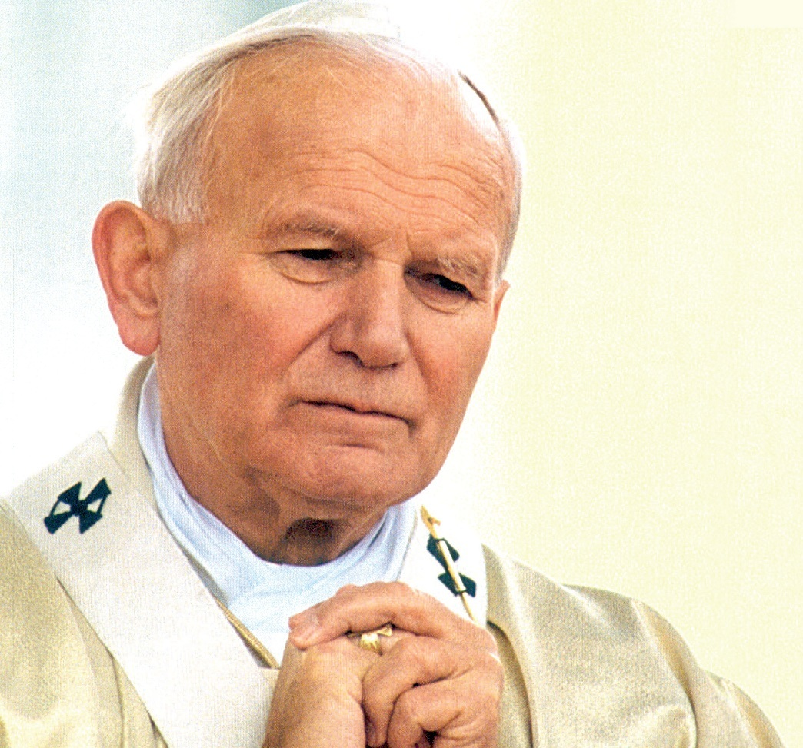
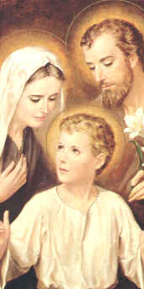
DEKRET
Błogosławiony Jan Paweł II w Adhortacji apostolskiej o świętym Józefie i jego posłannictwie w życiu Chrystusa i Kościoła Redemptoris Custos z dnia 15.08.1989 r. naucza: „Powołany na Opiekuna Zbawiciela, «Józef uczynił tak, jak mu polecił anioł Pański – wziął swoją Małżonkę do siebie» (Mt 1,24). Czerpiąc inspirację z Ewangelii, Ojcowie Kościoła już od pierwszych wieków podkreślali, że św. Józef, który z miłością opiekował się Maryją i z radością poświęcił się wychowaniu Jezusa Chrystusa, także dziś strzeże i osłania mistyczne Ciało Odkupiciela, Kościół, którego figurą i wzorem jest Najświętsza Dziewica. (...) Dzięki temu cały lud chrześcijański nie tylko jeszcze gorliwiej będzie się uciekał do św. Józefa i ufnie wzywał jego opieki, ale także będzie miał zawsze przed oczyma jego pokorną, dojrzałą służbę i udział w ekonomii zbawienia”.
Realizując wskazania zawarte w dokumencie papieskim, przez wzgląd na chwalebną historię rozkwitu i aktywności Bractwa św. Józefa w Jemielnicy w minionych wiekach oraz na życzenie wiernych, eryguję Bractwo świętego Józefa z siedzibą w Jemielnicy.
Ustanowione Bractwo zrzeszające mężczyzn i młodzieńców, którzy ukończyli 18. rok życia, winno działać jako stowarzyszenie publiczne po myśli kanonów 298 i 312 §1.3 Kodeksu Prawa Kanonicznego oraz Statutów Bractwa, które zostaną ogłoszone przez Biskupa Opolskiego.
Opiece św. Józefa i bł. Jana Pawła II zawierzam powstanie i rozwój Bractwa, aby prowadziło jego członków do wzrostu świętości oraz przyniosło wiele dobra naszym rodzinom i całemu Kościołowi opolskiemu.
W Jemielnicy, dnia 1 maja 2012 roku, w liturgiczne wspomnienie św. Józefa, rzemieślnika i rocznicę beatyfikacji bł. Jana Pawła II. † Andrzej Czaja biskup opolski

Slide 13
STATUT
I. Postanowienia ogólne
§ 1 Bractwo Świętego Józefa, zwane dalej Bractwem, zostało powołane do życia w Jemielnicy w liturgiczne wspomnienie św. Józefa Rzemieślnika 1 maja 2012 r. przez Biskupa Opolskiego do realizacji celów, o których mowa w §4 niniejszego Statutu.
§ 2 Obszarem działalności Bractwa jest teren Diecezji Opolskiej, a jego siedzibą Jemielnica (ul. Wiejska 63, 47-133 Jemielnica) w nawiązaniu do siedziby historycznego Bractwa św. Józefa założonego tam w XVII wieku.
§ 3 Bractwo jest wspólnotą modlitewno-apostolską, zrzeszającą mężczyzn (duchownych i świeckich), którą przenika i łączy troska o własną formację, jak i o zbawienie środowiska, w którym członkowie ci żyją oraz pracują (rodzina, parafia, Ojczyzna).
II. Cele działania Bractwa oraz obowiązki i prawa jego członków.
§ 4 Bractwo Świętego Józefa stawia sobie za cel: 1. dążenie do uświęcenia jego członków przez naśladowanie św. Józefa, 2. chrześcijańską formację członków do dojrzałego realizowania powołania męża i ojca rodziny, a w przypadku duchownych – pasterza i przewodnika wspólnoty wiernych, 3. inspirowanie członków do gorliwej pracy apostolskiej w parafii, 4. formowanie i pobudzanie członków do zaangażowania na rzecz dobra wspólnego w społeczeństwie, 5. wsparcie duchowe dla rodzin, zwłaszcza zagrożonych rozbiciem oraz osób chorych i umierających.
Do zapoznania się z całym statutem zapraszam na stronę: http://www.bractwoswietegojozefa.pl/o-bractwie/112-statut.html

Slide 14
KAPITUŁA
Zgodnie ze Statutem Bractwa św. Józefa, do zadań Kapituły należy:
wykonywanie zadań uchwalonych przez Zebranie Ogólne i zatwierdzonych przez Biskupa Opolskiego,
przygotowanie rocznego sprawozdania z działalności Bractwa,
przygotowanie programu pracy na rok następny,
zatwierdzanie rocznego sprawozdania ekonomicznego i programu wydatków na rok następny, przygotowanych przez Skarbnika, zanim zostaną one przedłożone Zebraniu Ogólnemu,
ustalanie programu spotkania Zebrania Ogólnego,
podejmowanie, na prośbę członka, decyzji o zwolnieniu go z opłacania składek członkowskich,
przyjmowanie nowych członków Bractwa,
podejmowanie decyzji o usunięciu członków Bractwa.
Kapituła Bractwa wybierana jest co dwa lata.
Aktualny skład kapituły można znaleźć pod adresem:
http://www.bractwoswietegojozefa.pl/o-bractwie/111-kapitula.html

Slide 15
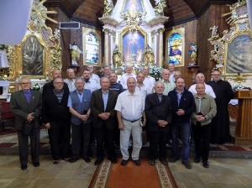
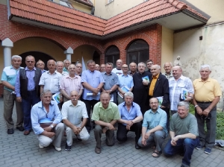
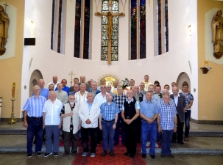
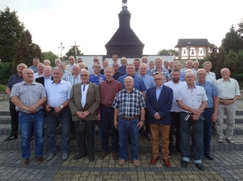
REJONY spotkań formacyjnych członków Bractwa św.Józefa:
Nysa
Racibórz
Kędzierzyn
Seminarium w Opolu
Jemielnica
Wrzoski
Opole
Głogówek
Krapkowice
Prudnik
Jełowa
Głubczyce
Zawadzkie

Slide 16
Akt poświęcenia się św. Józefowi
Święty Józefie, mój najmilszy Ojcze, po Jezusie i Maryi najdroższy mojemu sercu, Tobie się powierzam i oddaję, jak powierzyli się Twej opiece Boży Syn i Jego Przeczysta Matka. Przyjmij mnie za swoje dziecko, bo ja na całe życie obieram Cię za Ojca, Opiekuna, Obrońcę i Przewodnika mej duszy. O mój najlepszy Ojcze, święty Józefie, prowadź mnie prostą drogą do Jezusa i Maryi. Naucz mnie kochać wszystkich czystą miłością i być gotowym do poświęceń dla bliźnich. Naucz walczyć z pokusami ciała, świata i szatana, i znosić w cichości każdy krzyż, jaki mnie spotka. Naucz pokory i posłuszeństwa woli Bożej. O najdroższy święty Józefie, bądź Piastunem mej duszy, odkupionej Krwią Chrystusa. Czuwaj nade mną, jak strzegłeś Dzieciątka Jezus, a ja Ci przyrzekam wierność, miłość i całkowite posłuszeństwo, bo ufam, że za Twym wstawiennictwem będę zbawiony. Nie patrz na moją nędzę, ale dla miłości Jezusa i Maryi przyjmij mnie pod swą ojcowską opiekę. Amen.

Slide 17
Bibliografia:
Internet :
www.google.pl,
www.bractwoswietegojozefa.pl,
https://www.facebook.com/bractwoswietegojozefa

